Slide 1
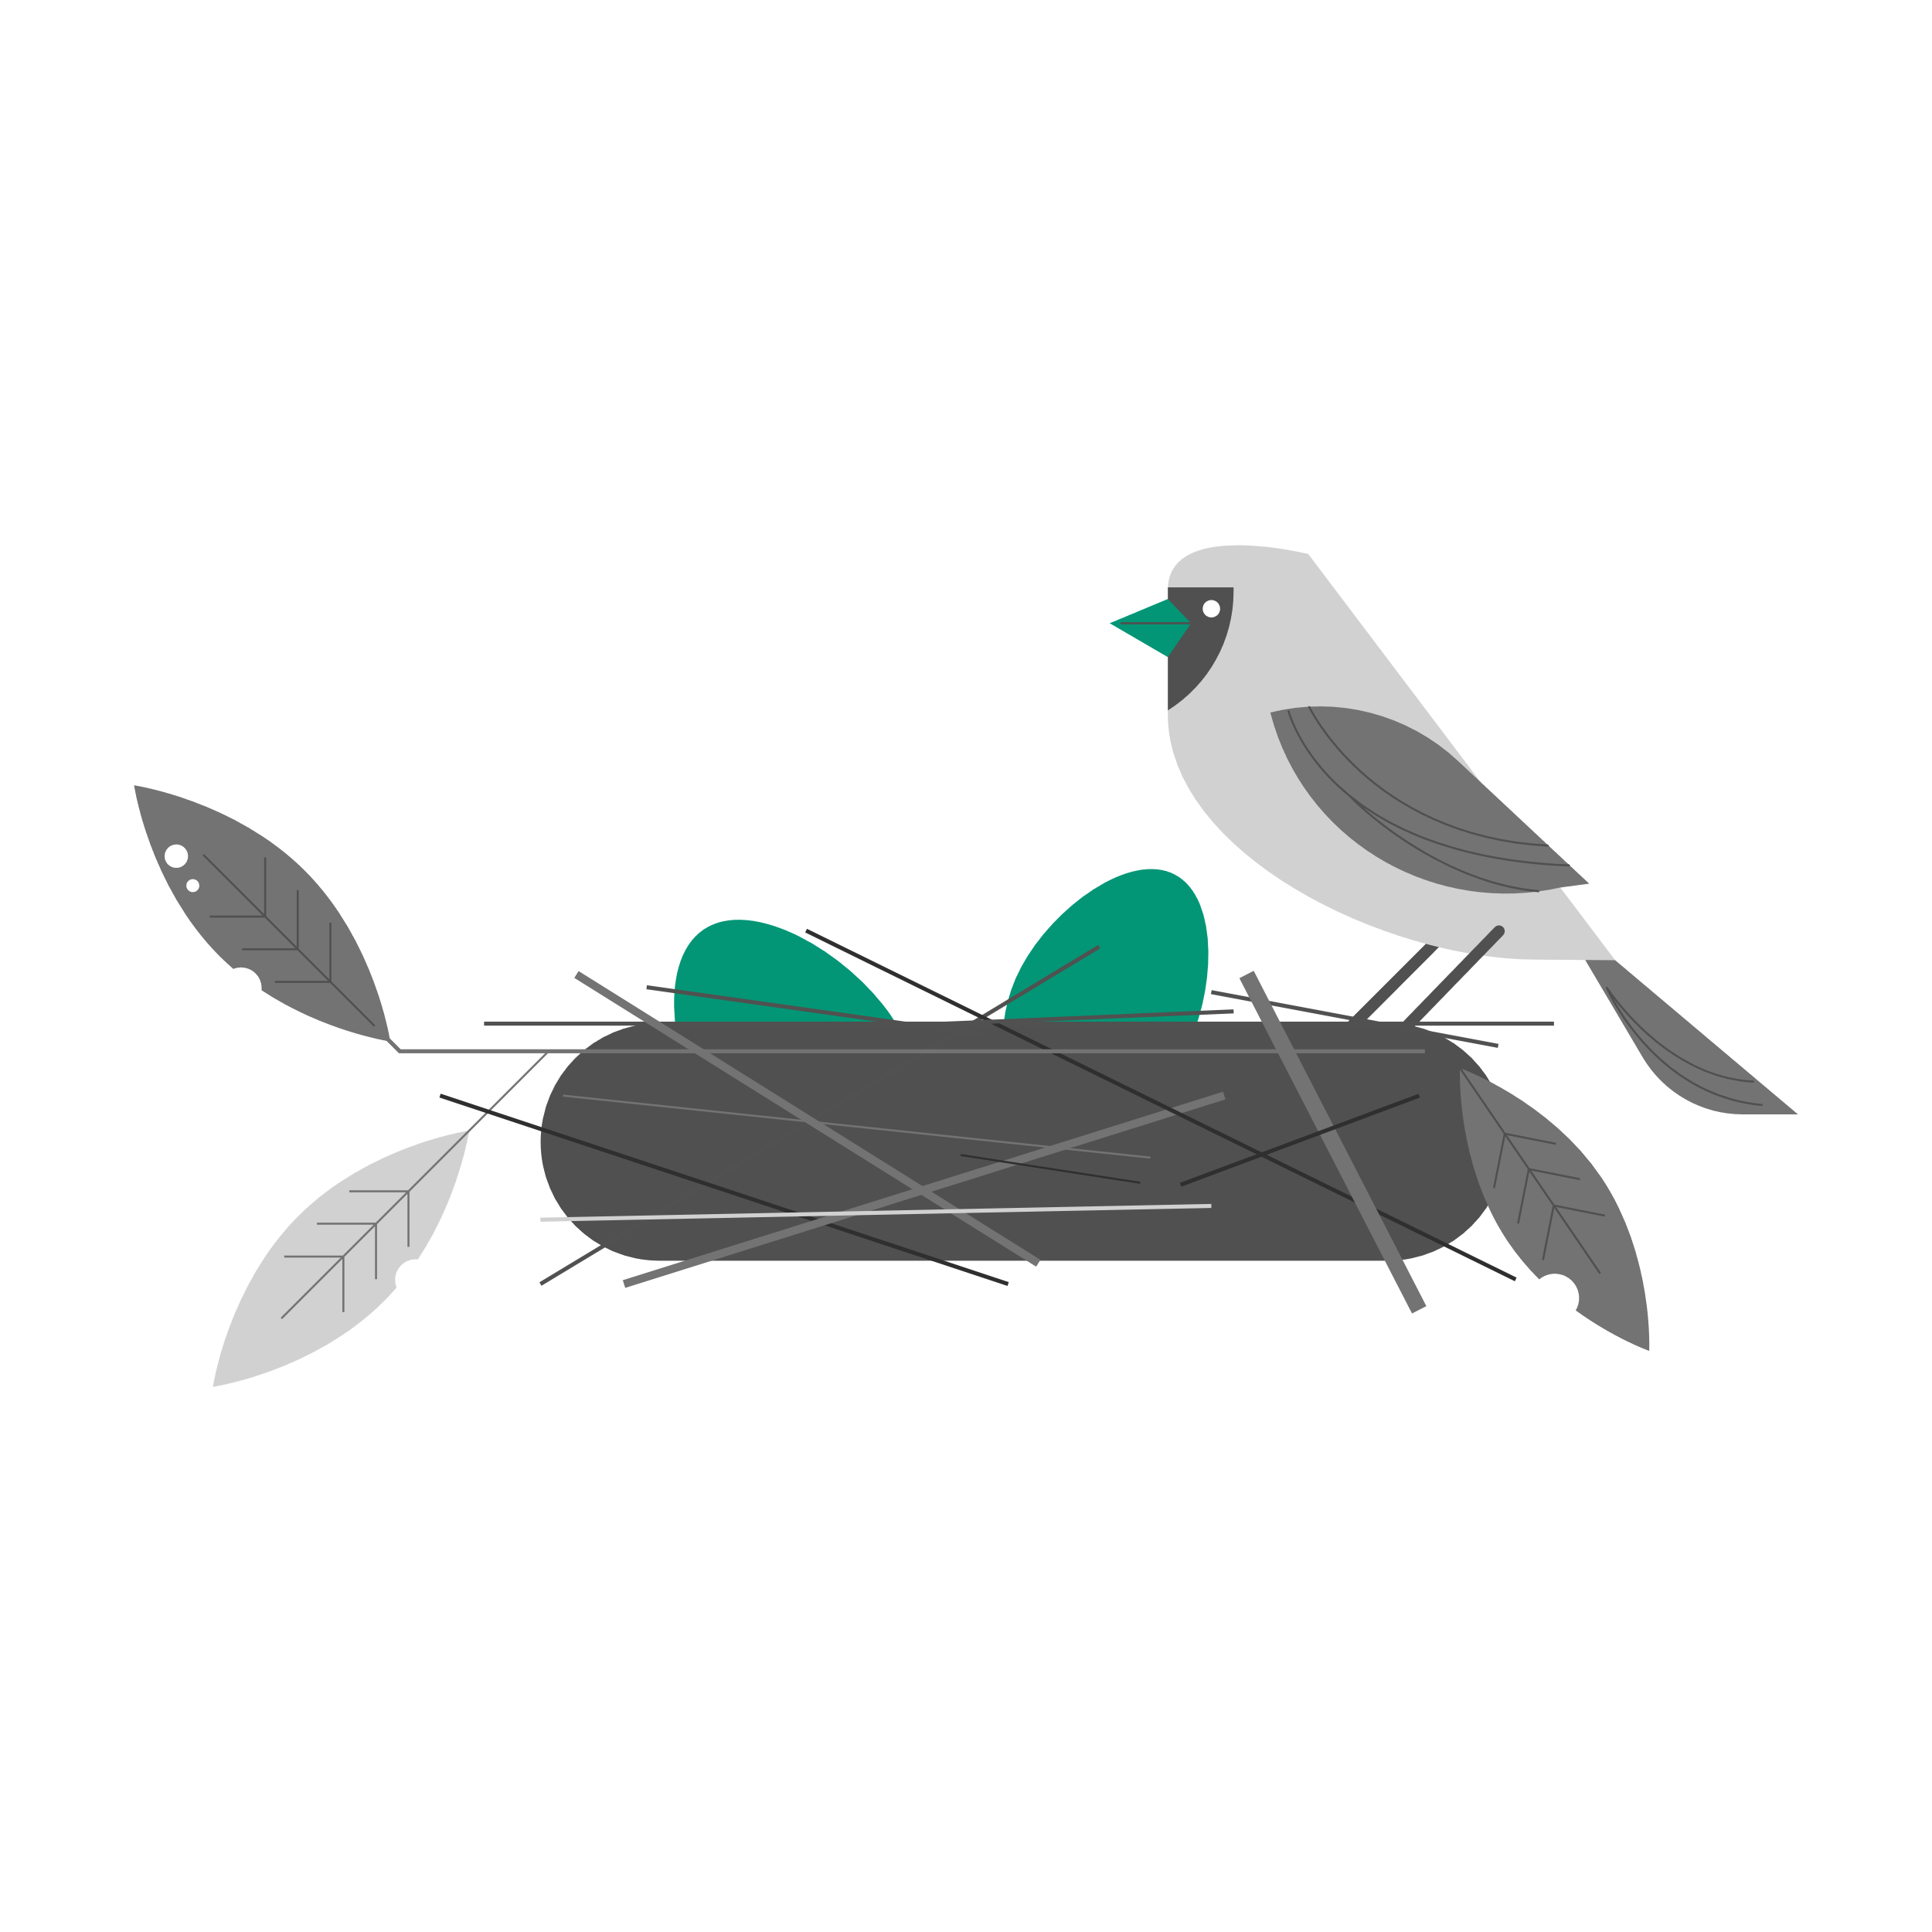
«Весна пришла, весна пришла и вся природа расцвела!» для детей среднего дошкольного возраста
ГБДОУ детский сад №10 Невского района
Санкт-Петербурга
Боднар Надежда Васильевна, воспитатель.

Slide 2
Данные рекомендации подготовлены в помощь педагогам и родителям. Для более простой и оперативной работы с материалом представленным ниже.
Использование материала рекомендуется в первой половине дня. (9.00-11.00)
Длительность занятия не более 20 мин.
Убедитесь, что ребенок сыт. В хорошем настроении. Спросите что он знает о весне/ первоцветах?
Убедитесь, что не хочет в туалет.
Следуйте рекомендациям на каждом слайде.
В конце проанализируйте, что ребенок узнал нового, что показалось интересным?
Формируйте привычку доводить начатое дело до конца.

Slide 3

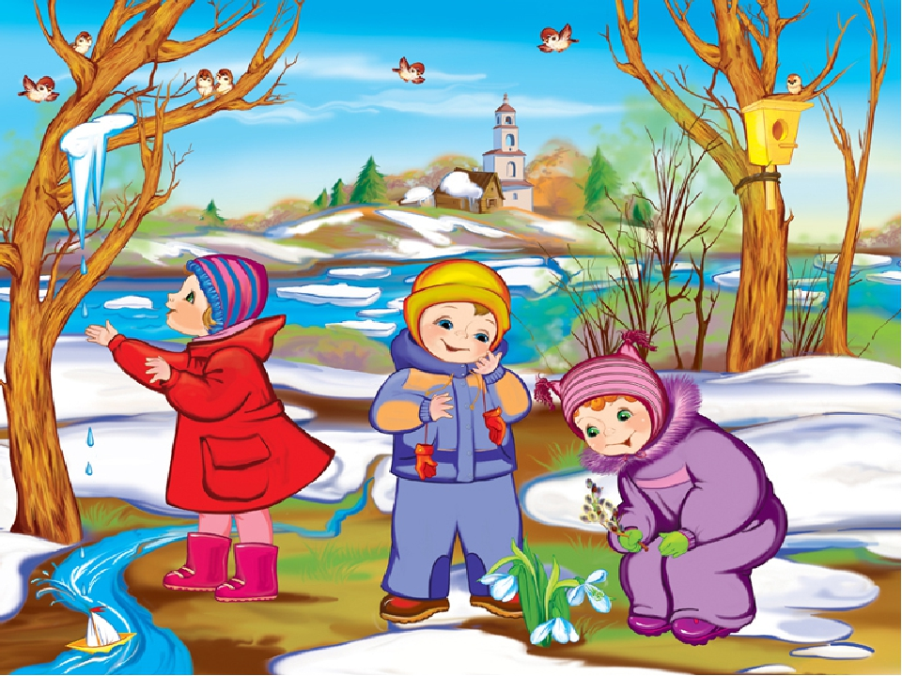

Тает снежок,
Ожил лужок,
Снег прибывает,
Когда это бывает? (Весной)

Slide 4

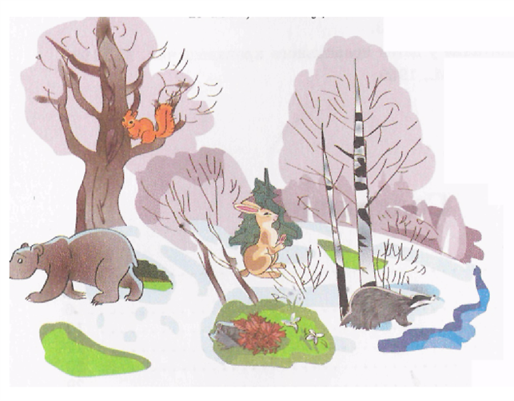
Весна – период пробуждения и расцвета природы. В лесу еще лежит на земле снег, а уже проснулись от долгого зимнего сна ежи, медведи, барсуки. Вышли они из норы или берлоги и пошли искать более сухие места.

Slide 5
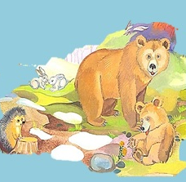
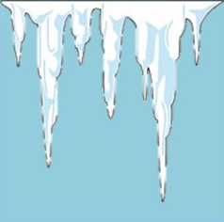
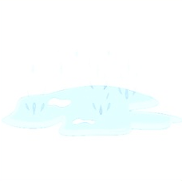
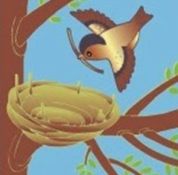

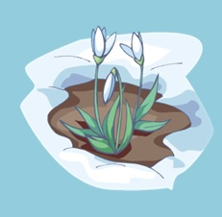
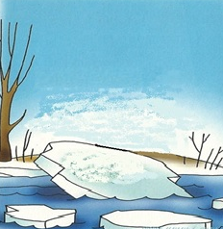
Животные
Сосульки
Солнце
Лужи
Назови признаки весны:
Деревья
Птицы
Посмотри на картинку и назови.
Первоцветы
Проталины
Лед на реках

Slide 6
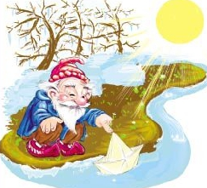
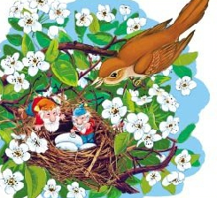
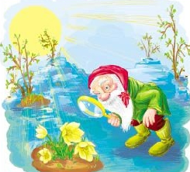
Весенние месяца:

Slide 7
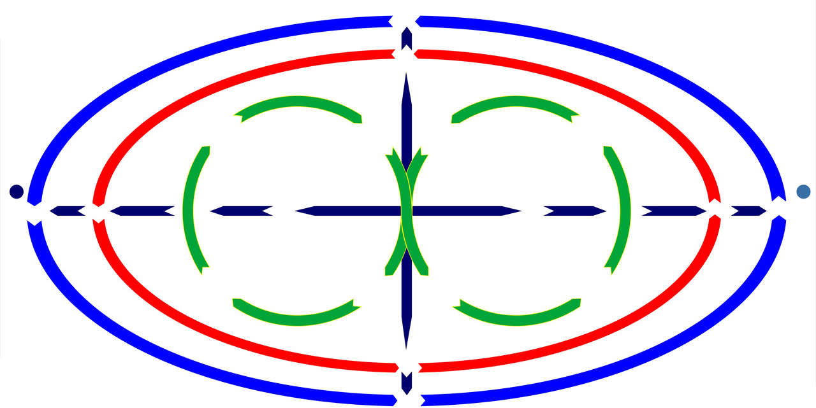




Разминка для глаз.
Давай немного разомнемся! Внимательно следи глазками за насекомыми.

Slide 8
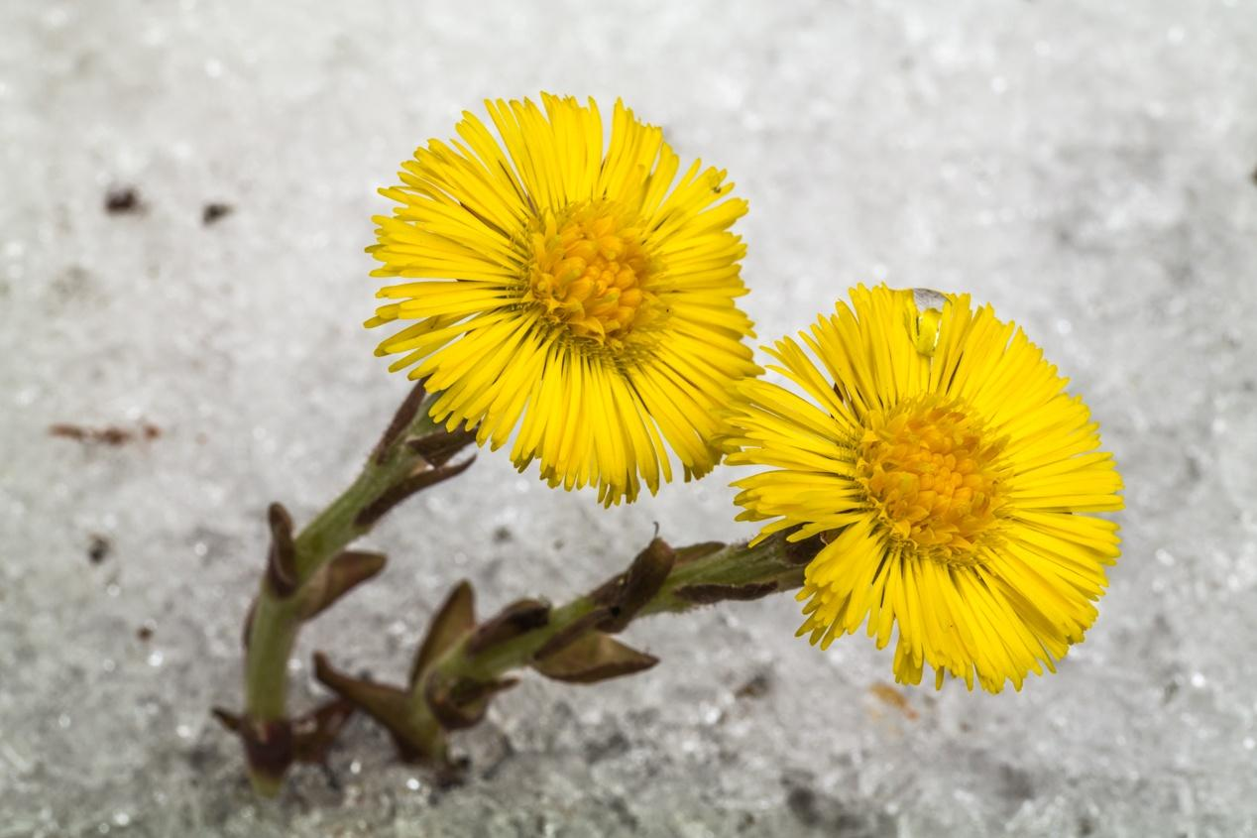
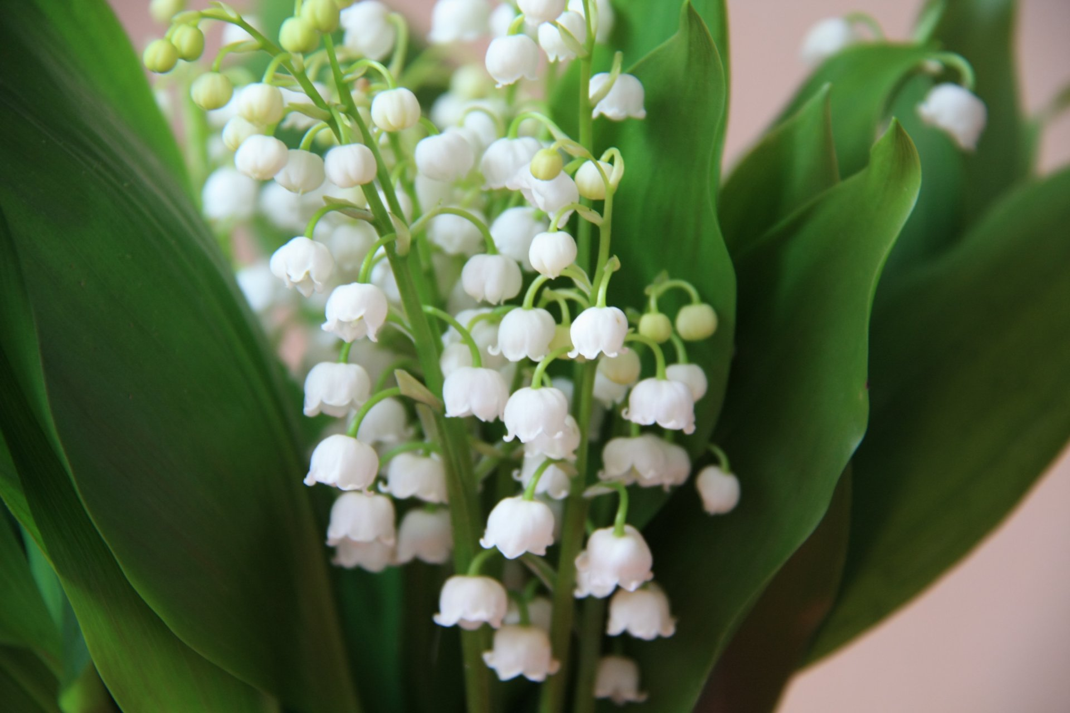
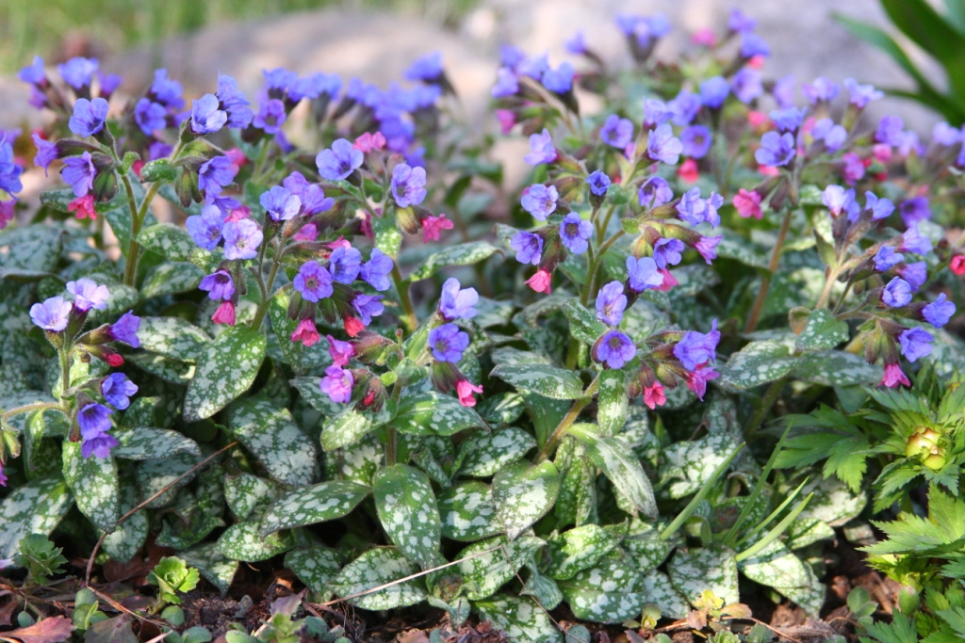
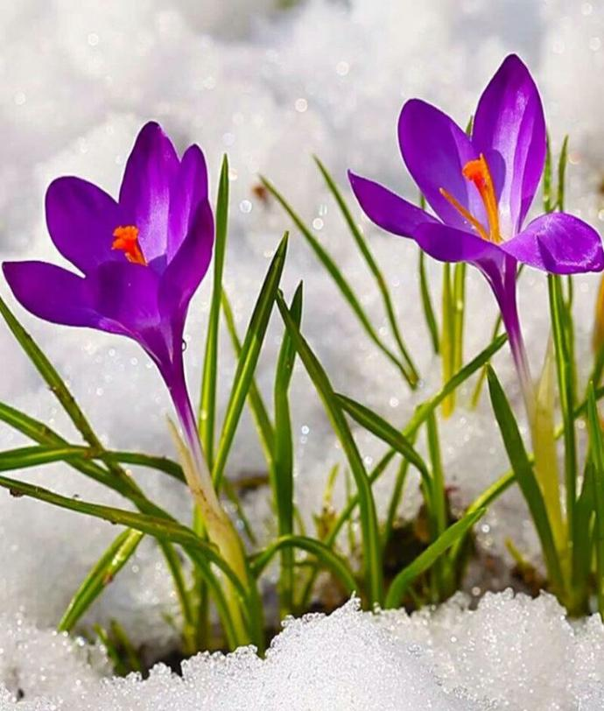
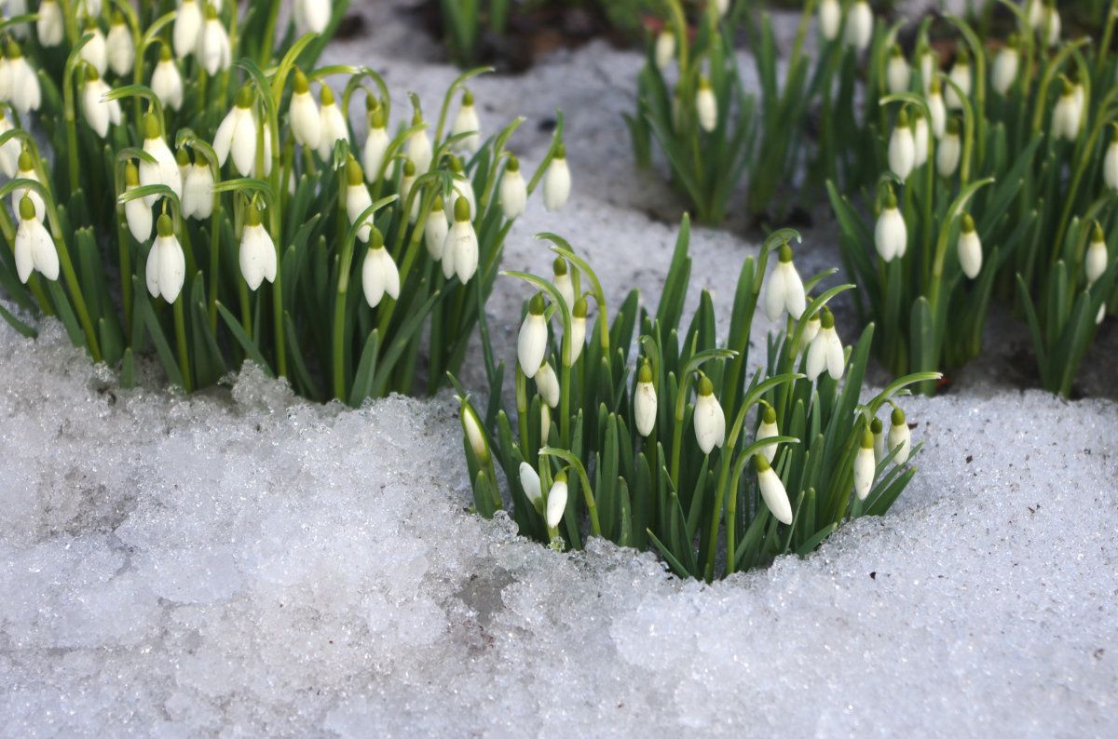
Весенние первоцветы:

Slide 9
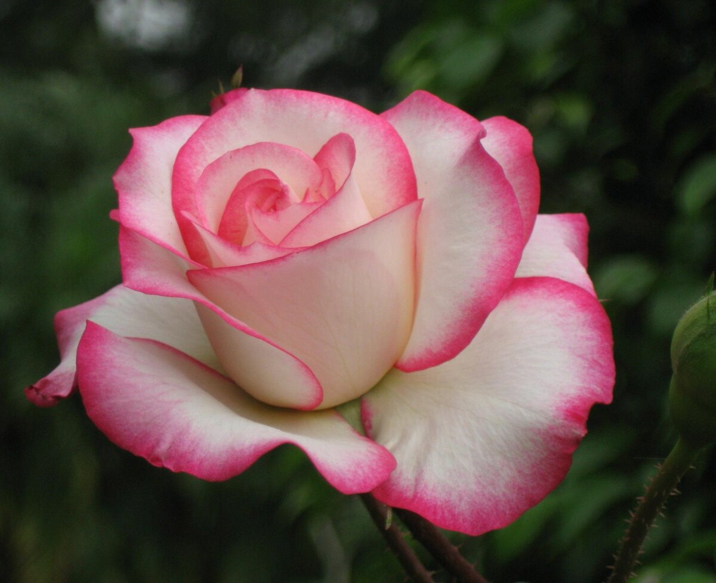
Поиграем?
Молодец, так держать!
Найди лишнее изображение, ответь почему?

Slide 10



Спасибо за внимание!
Мне все удалось
Мне нужна была помощь
Подумай и ответь:
Что ты узнал нового?
Все ли тебе удалось?
Понравилось ли тебе?
Что именно?

Slide 11
Использованные материалы:
• Г. В. Глушкова. Использование компьютерных презентаций в образовательном процессе дошкольной организации. Разбор типичных ошибок, вебинар ИД «Воспитание дошкольника» от 30.03.2017 г.;
Шорыгина Т.А. Какие месяцы в году?! Путешествие в мир природы. Развитие речи. – М.: «Издательство ГНОМ и Д», 2000.
Фотографии и аудио файлы взяты из сети Интернет.

